Slide 1

基于AI/人脸识别技术实现的“仿美颜相机-自拍坊”
应用企业级实战教程
手把手教你写一个可以双击运行的桌面程序，在自拍时给人脸添加酷酷的特效。
田杰

Slide 2
田杰讲师介绍
职业生涯：
11年全栈开发经验，现于创业公司担任技术负责人。
教育经历：
2003~2007 苏州大学 统计学专业
2016 ~ 现在 复旦大学 金融IT 专业
主要工作经历：
DHL
英孚教育亚太研发中心
创业公司（青少年社交产品）
业余爱好：
瑜伽
跑步（在 2013 年 JP摩根企业竞跑赛中取得男子团体冠军）

Slide 3
本实战教程结构
课程介绍
人脸识别实战
特效添加实战
1. 实例展示 （双击运行程序，打开摄像头，识别到人脸，添加墨镜、胡须特效）
2. 环境搭建（安装 git, python, 依赖等）
3. Git 以及 github 介绍，编程工作流介绍（如何管理代码，提交代码等；简单测试代码编写演示）
1. python 图形图像处理库的介绍
2. 图像的叠加详解
3. 在人脸识别基础上，在眼睛处添加一个墨镜效果
4. 在人脸识别基础上，在鼻子下嘴巴上添加一个胡须效果
1. 写一个打开摄像头、并且将画面显示在窗口上的程序
2. 识别人脸位置，并在人脸位置处画一个方框 3. 识别脸的的轮廓，并标注出特征点（眼睛、鼻子、嘴巴）
家庭作业： 编写一个可以双击运行的程序，能够在自拍时，自动给头上添加两个猫耳朵

Slide 4
介绍
实例展示
环境搭建
Github
.
Git
Python
...
https://github.com/JeffTrain/selfie
cv2
.

Slide 5
准备开发环境
从以下网址下载安装包双击运行
* 安装 git (https://git-scm.com/)
* 安装 python (https://www.python.org/)

Slide 6
安装python 依赖包
Python 安装成功后，会同时有 pip 工具可以使用。本教程依赖的 python 包有
* cv2
* dlib
安装 cv2:
命令行输入 ： pip install opencv-python

Slide 7
安装python 依赖包 - Dlib
* 参考（https://www.learnopencv.com/install-dlib-on-windows/） - 安装 Visual Studio (2013、2015、2017 都可以) - 安装 CMake - 下载 Dlib ( http://dlib.net/files/dlib-19.6.zip) - 编译 Dlib ``` cd dlib-19.6\ mkdir build cd build # This is a single command. Backticks are used for line continuation cmake -G "Visual Studio 14 2015 Win64" ` -DJPEG_INCLUDE_DIR=..\dlib\external\libjpeg ` -DJPEG_LIBRARY=..\dlib\external\libjpeg ` -DPNG_PNG_INCLUDE_DIR=..\dlib\external\libpng ` -DPNG_LIBRARY_RELEASE=..\dlib\external\libpng ` -DZLIB_INCLUDE_DIR=..\dlib\external\zlib ` -DZLIB_LIBRARY_RELEASE=..\dlib\external\zlib ` -DCMAKE_INSTALL_PREFIX=install .. cmake --build . --config Release --target INSTALL cd .. ```

Slide 8
打开摄像头并将画面显示在窗体上
import cv2
video_capture = cv2.VideoCapture(0)
while True:
ret, frame = video_capture.read()
cv2.imshow('Video', frame)
if cv2.waitKey(1) & 0xFF == ord('q'):
break
video_capture.release()
cv2.destroyAllWindows()

Slide 9
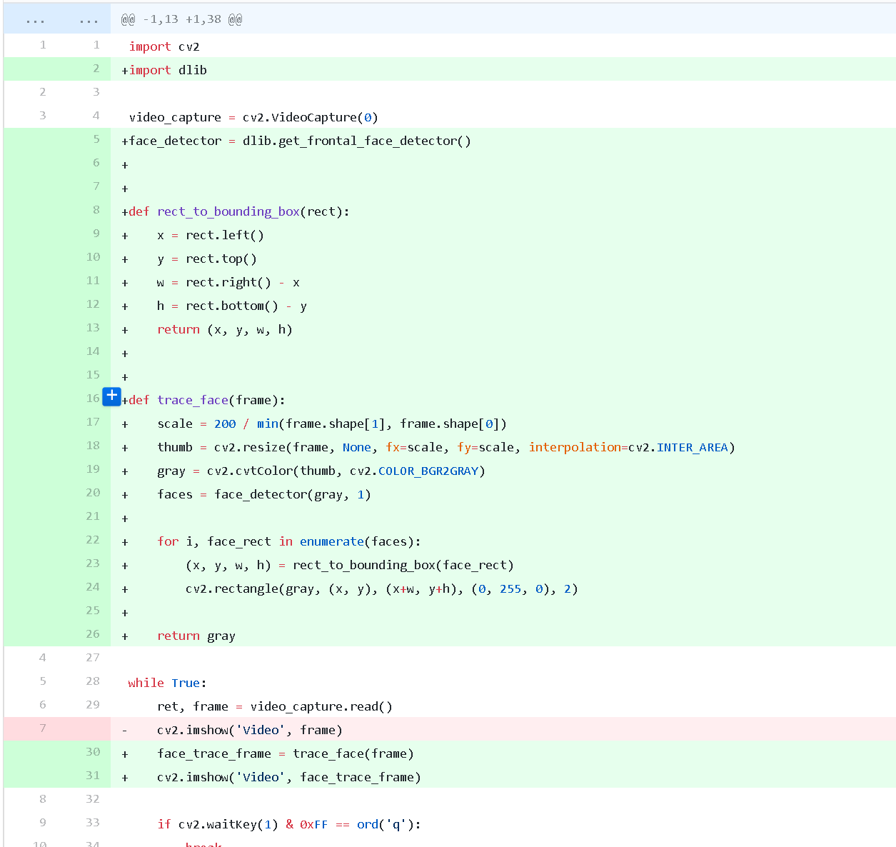
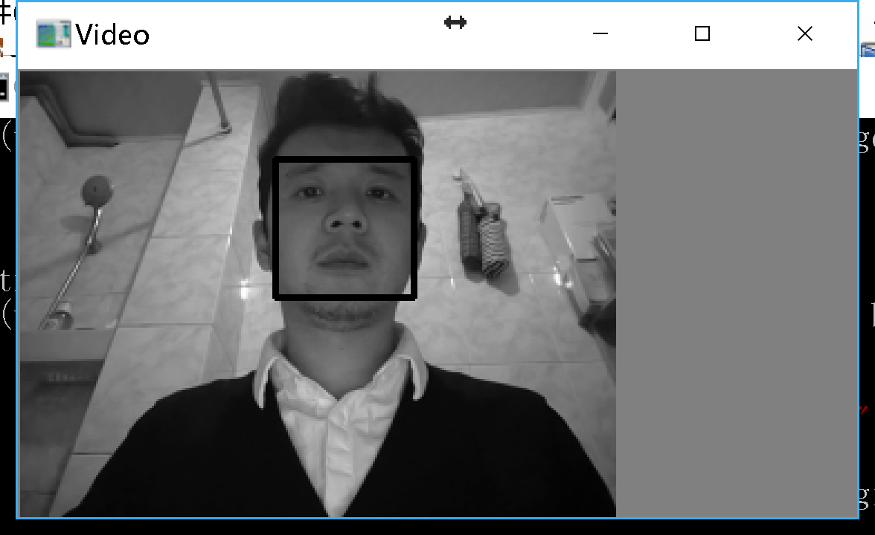
画一个框实时跟踪人脸
图片越大，像素越多。程序识别人脸，
只需要很小的图片就行，所以先将图片
缩小，并且，程序识别人脸，用灰度图
片就行，所以将彩色图片转换成灰度图
片，可以节省内存空间和提高处理速度。

Slide 10
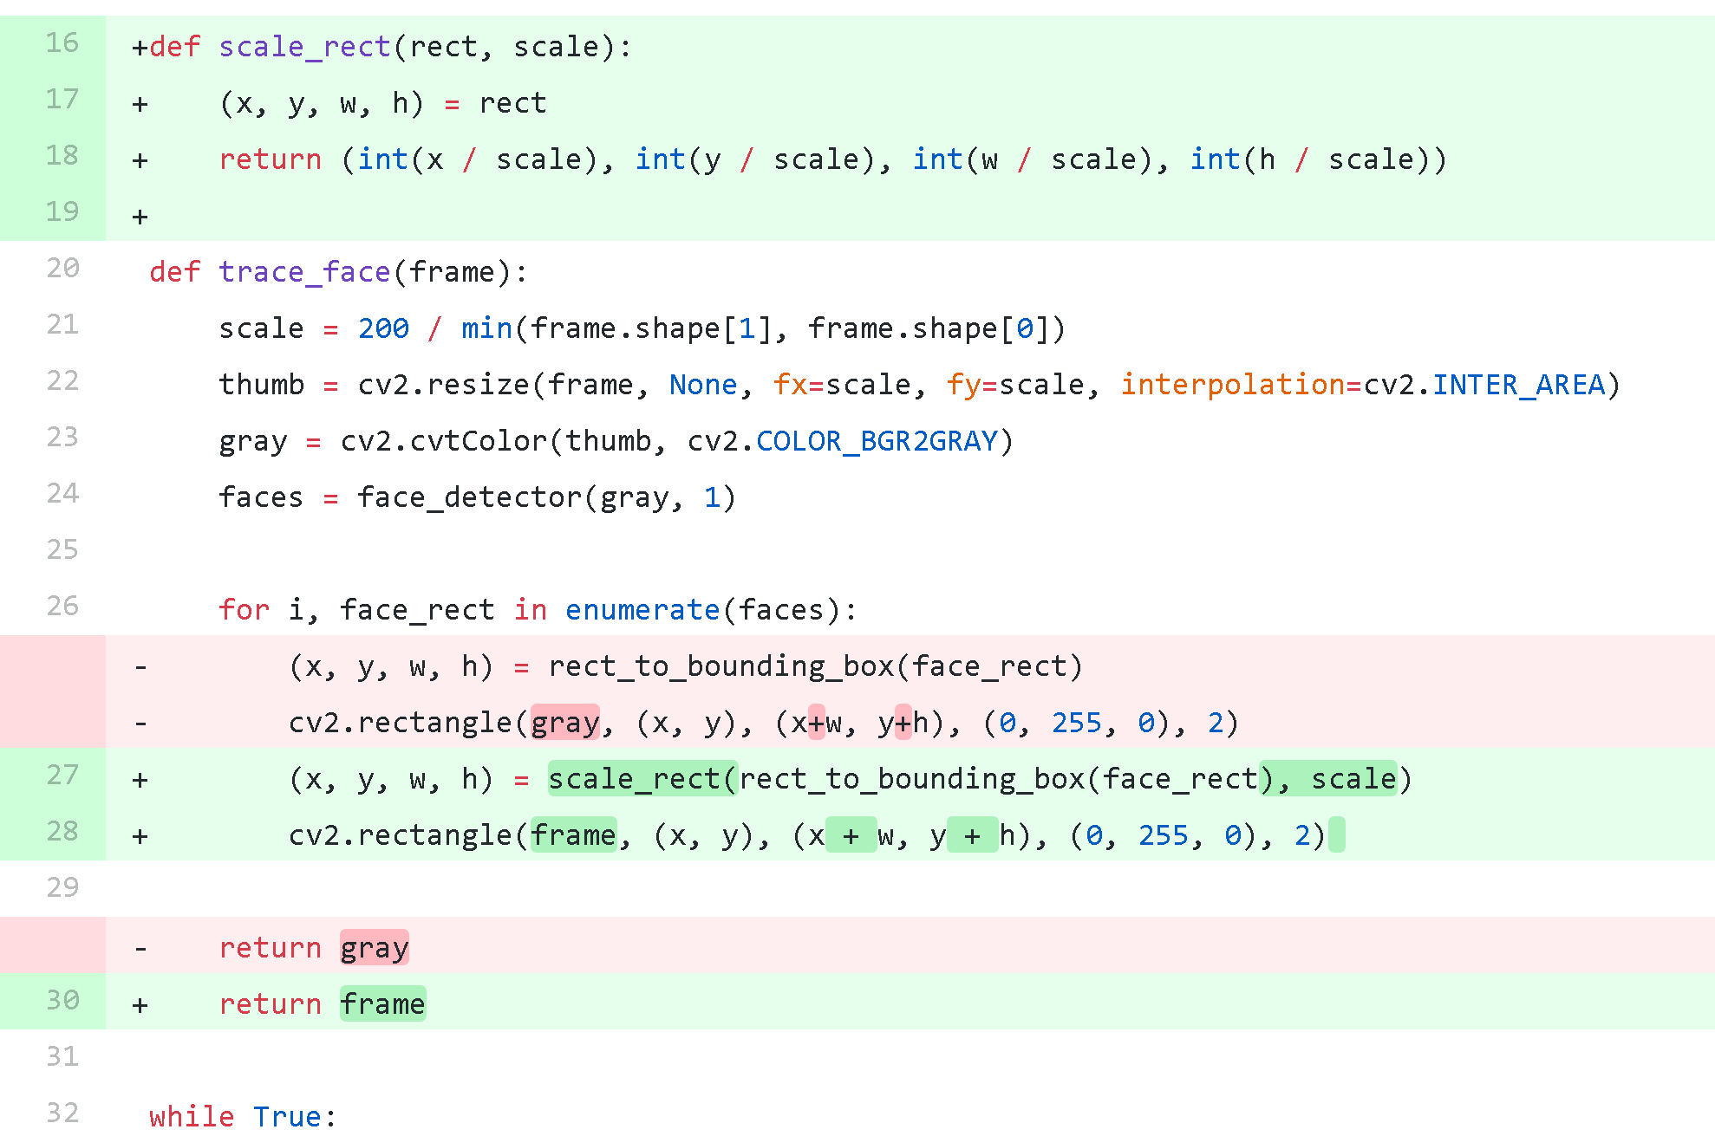
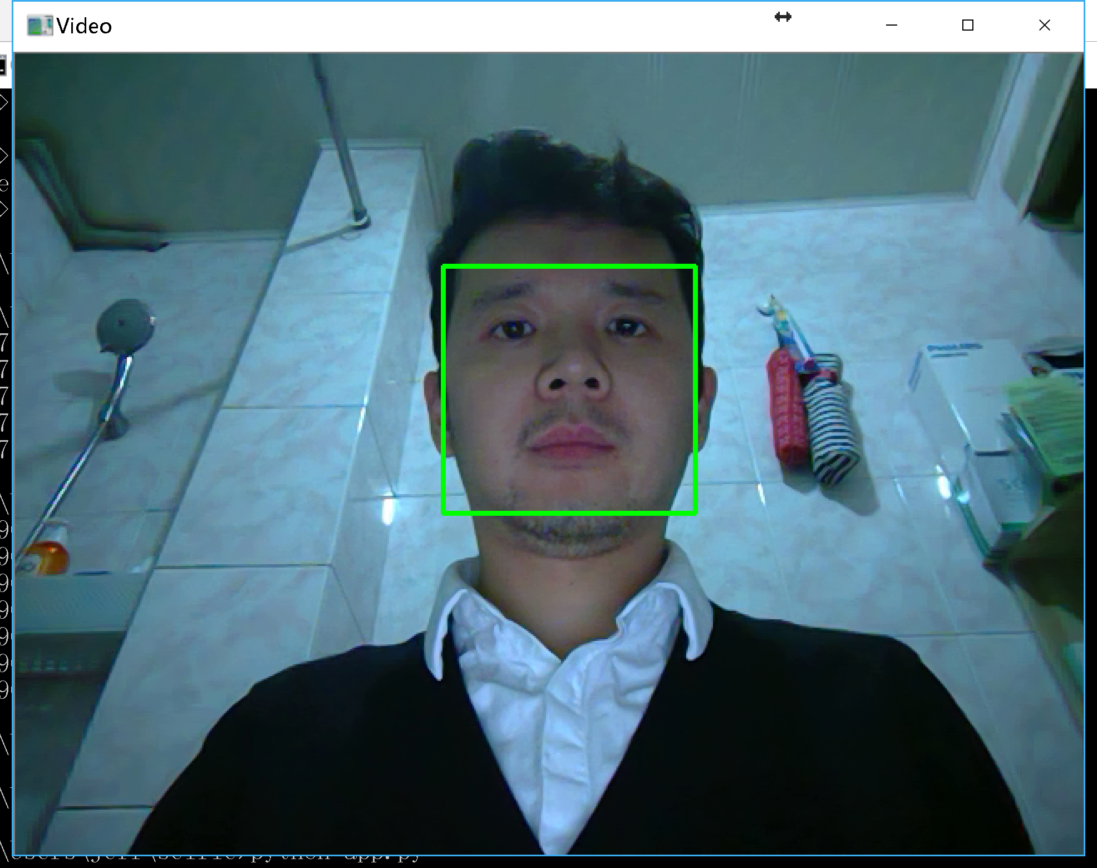
在原彩色图上用绿框跟踪人脸
上一步把框画在了灰度图上，我们现在把绿框
画回原彩色图上去，需要注意坐标转换。

Slide 11
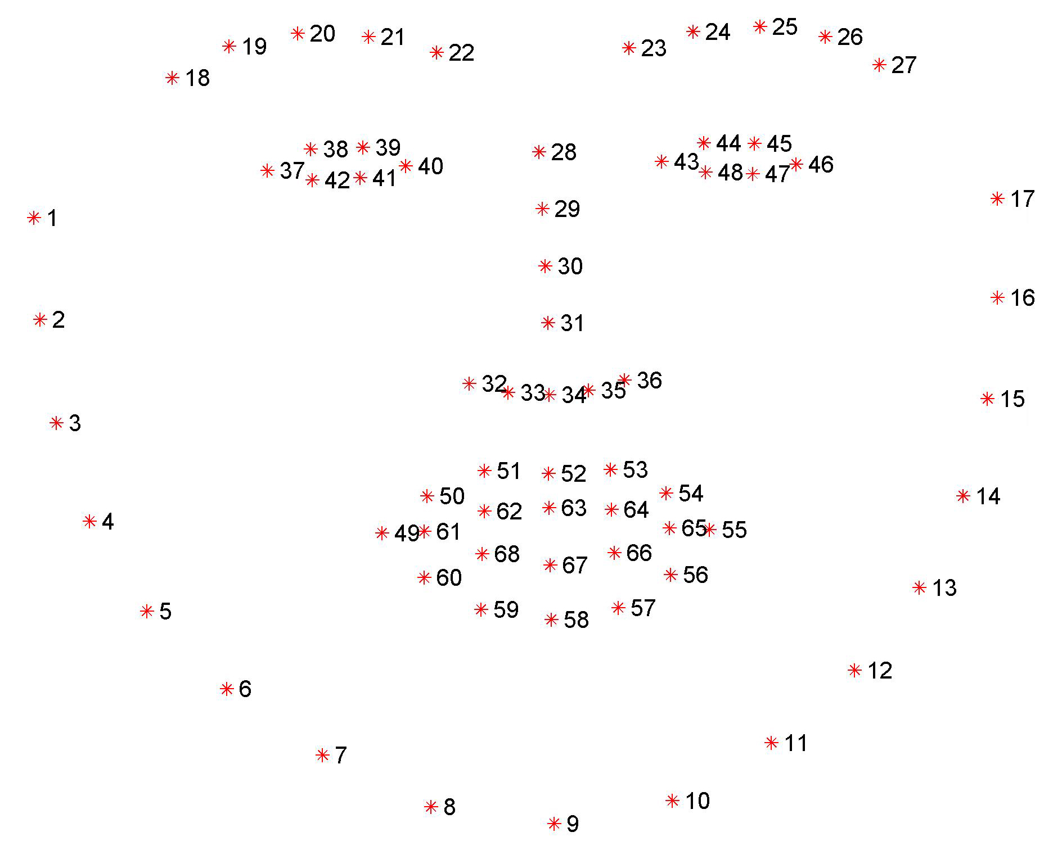
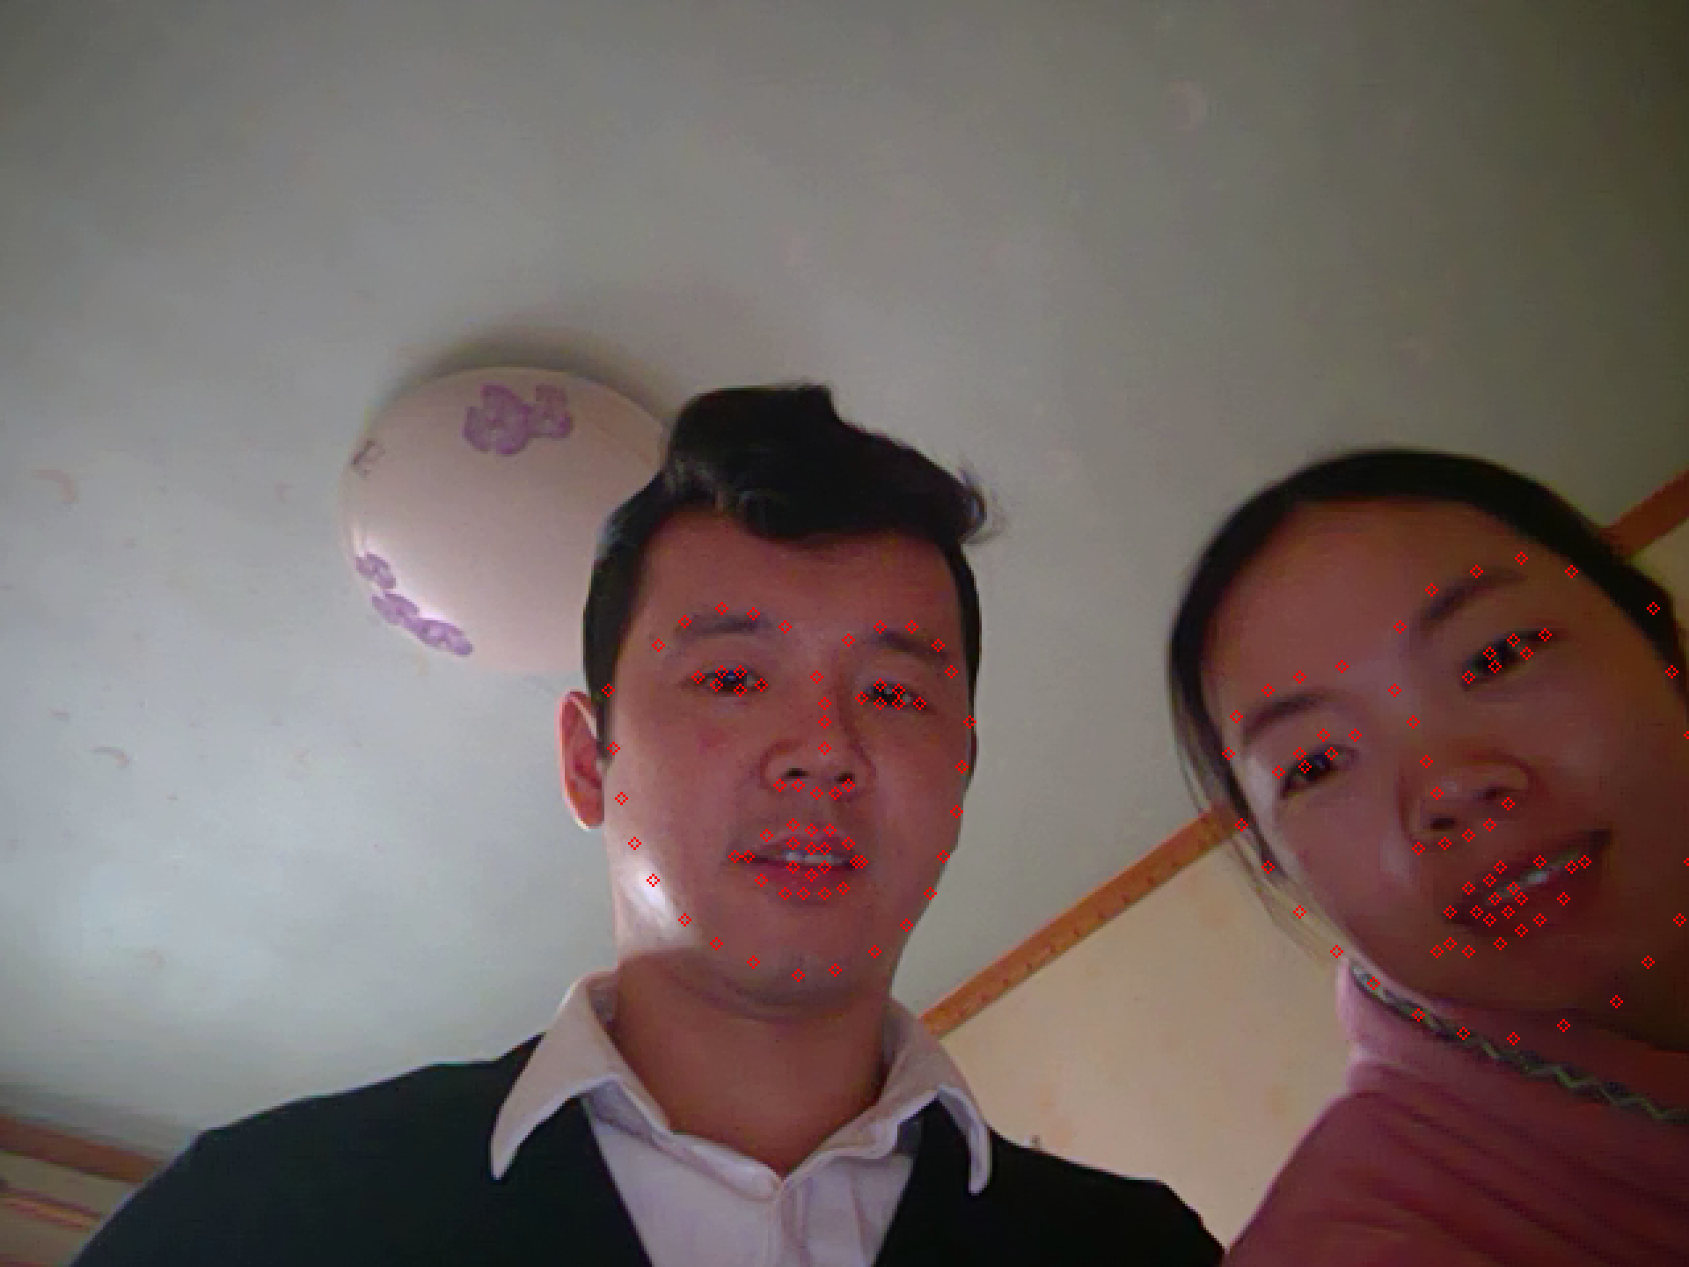
标注特征点 landmarks
看看一共有哪些特征点，并且注意它们的索引号，以便于后面添加贴纸特效
这里用到的代码可以识别68个特征点，其索引号对应的位置分别是

Slide 12
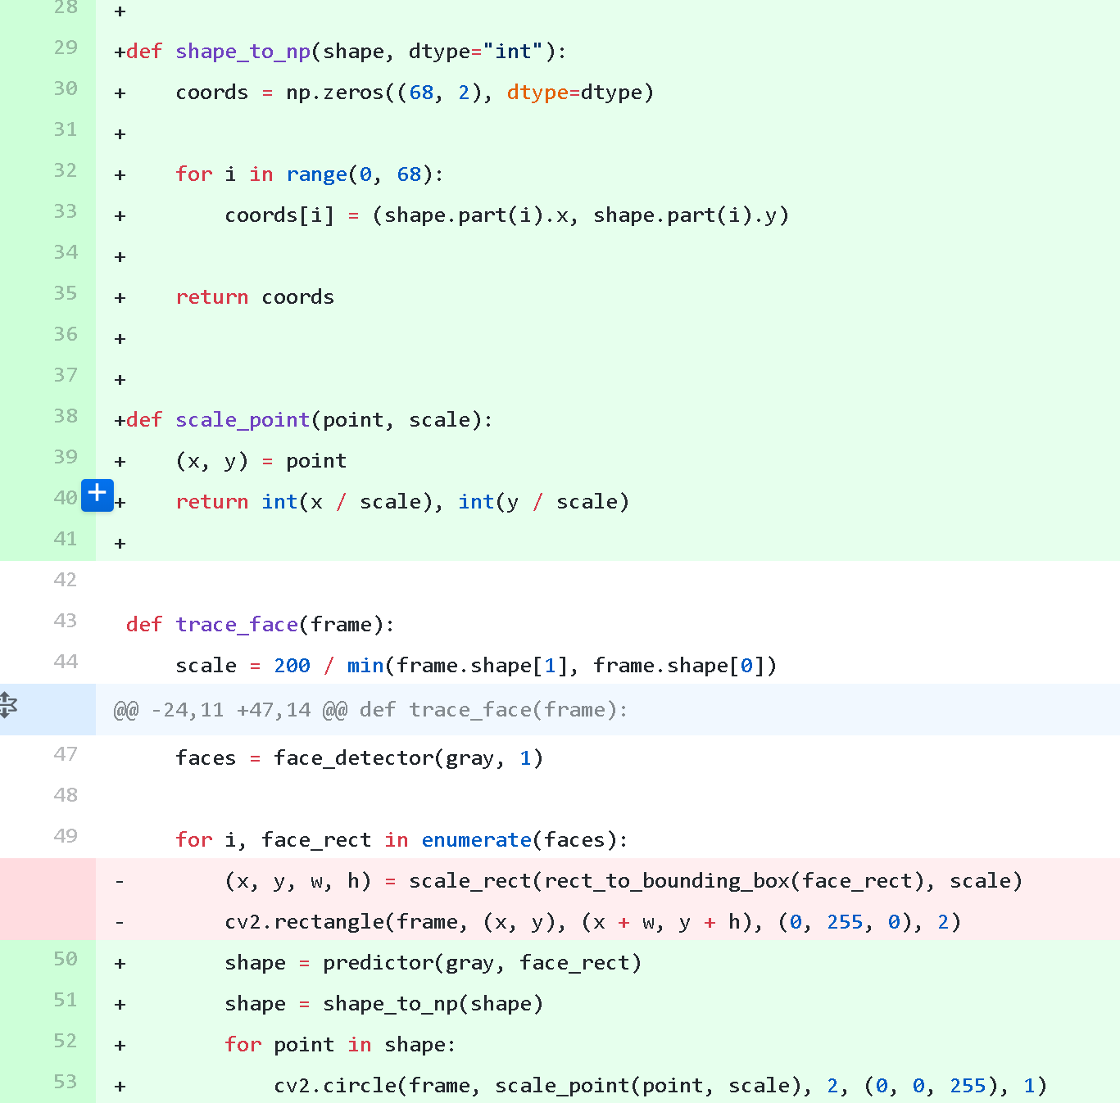
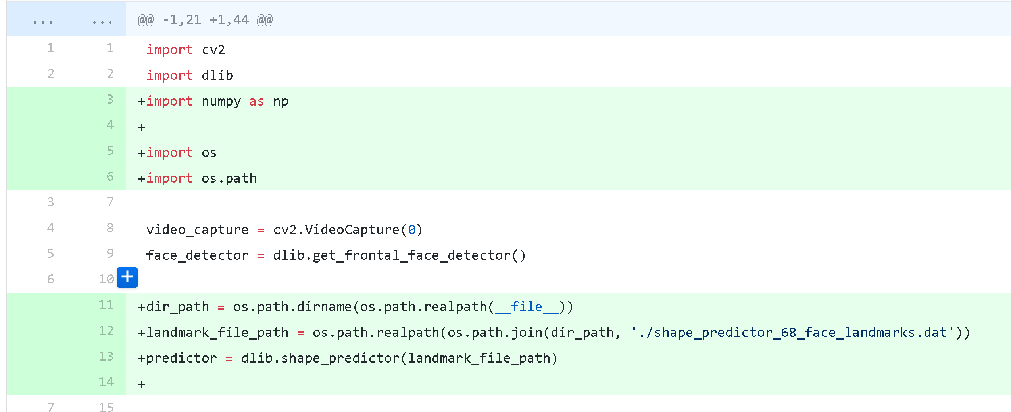
标注特征点 landmarks

Slide 13
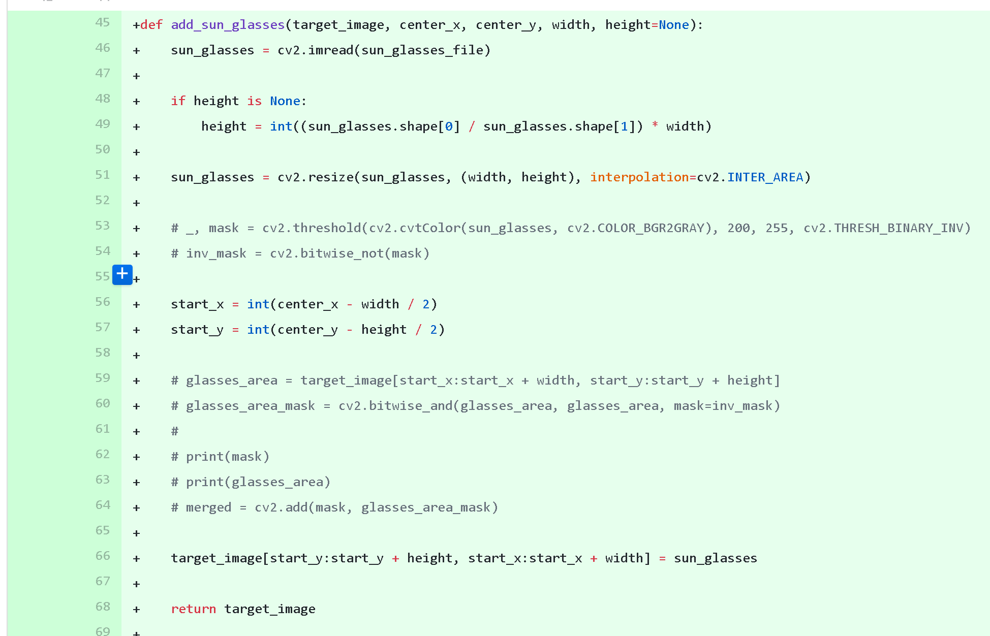
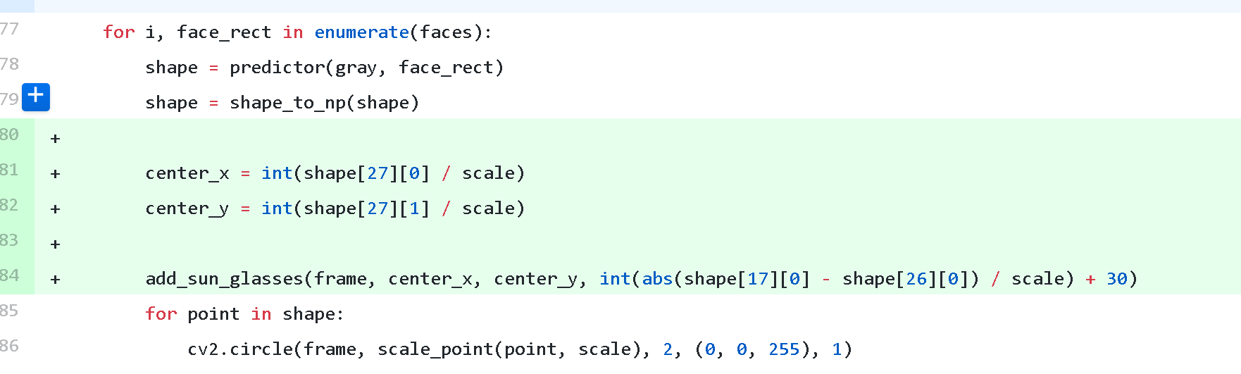
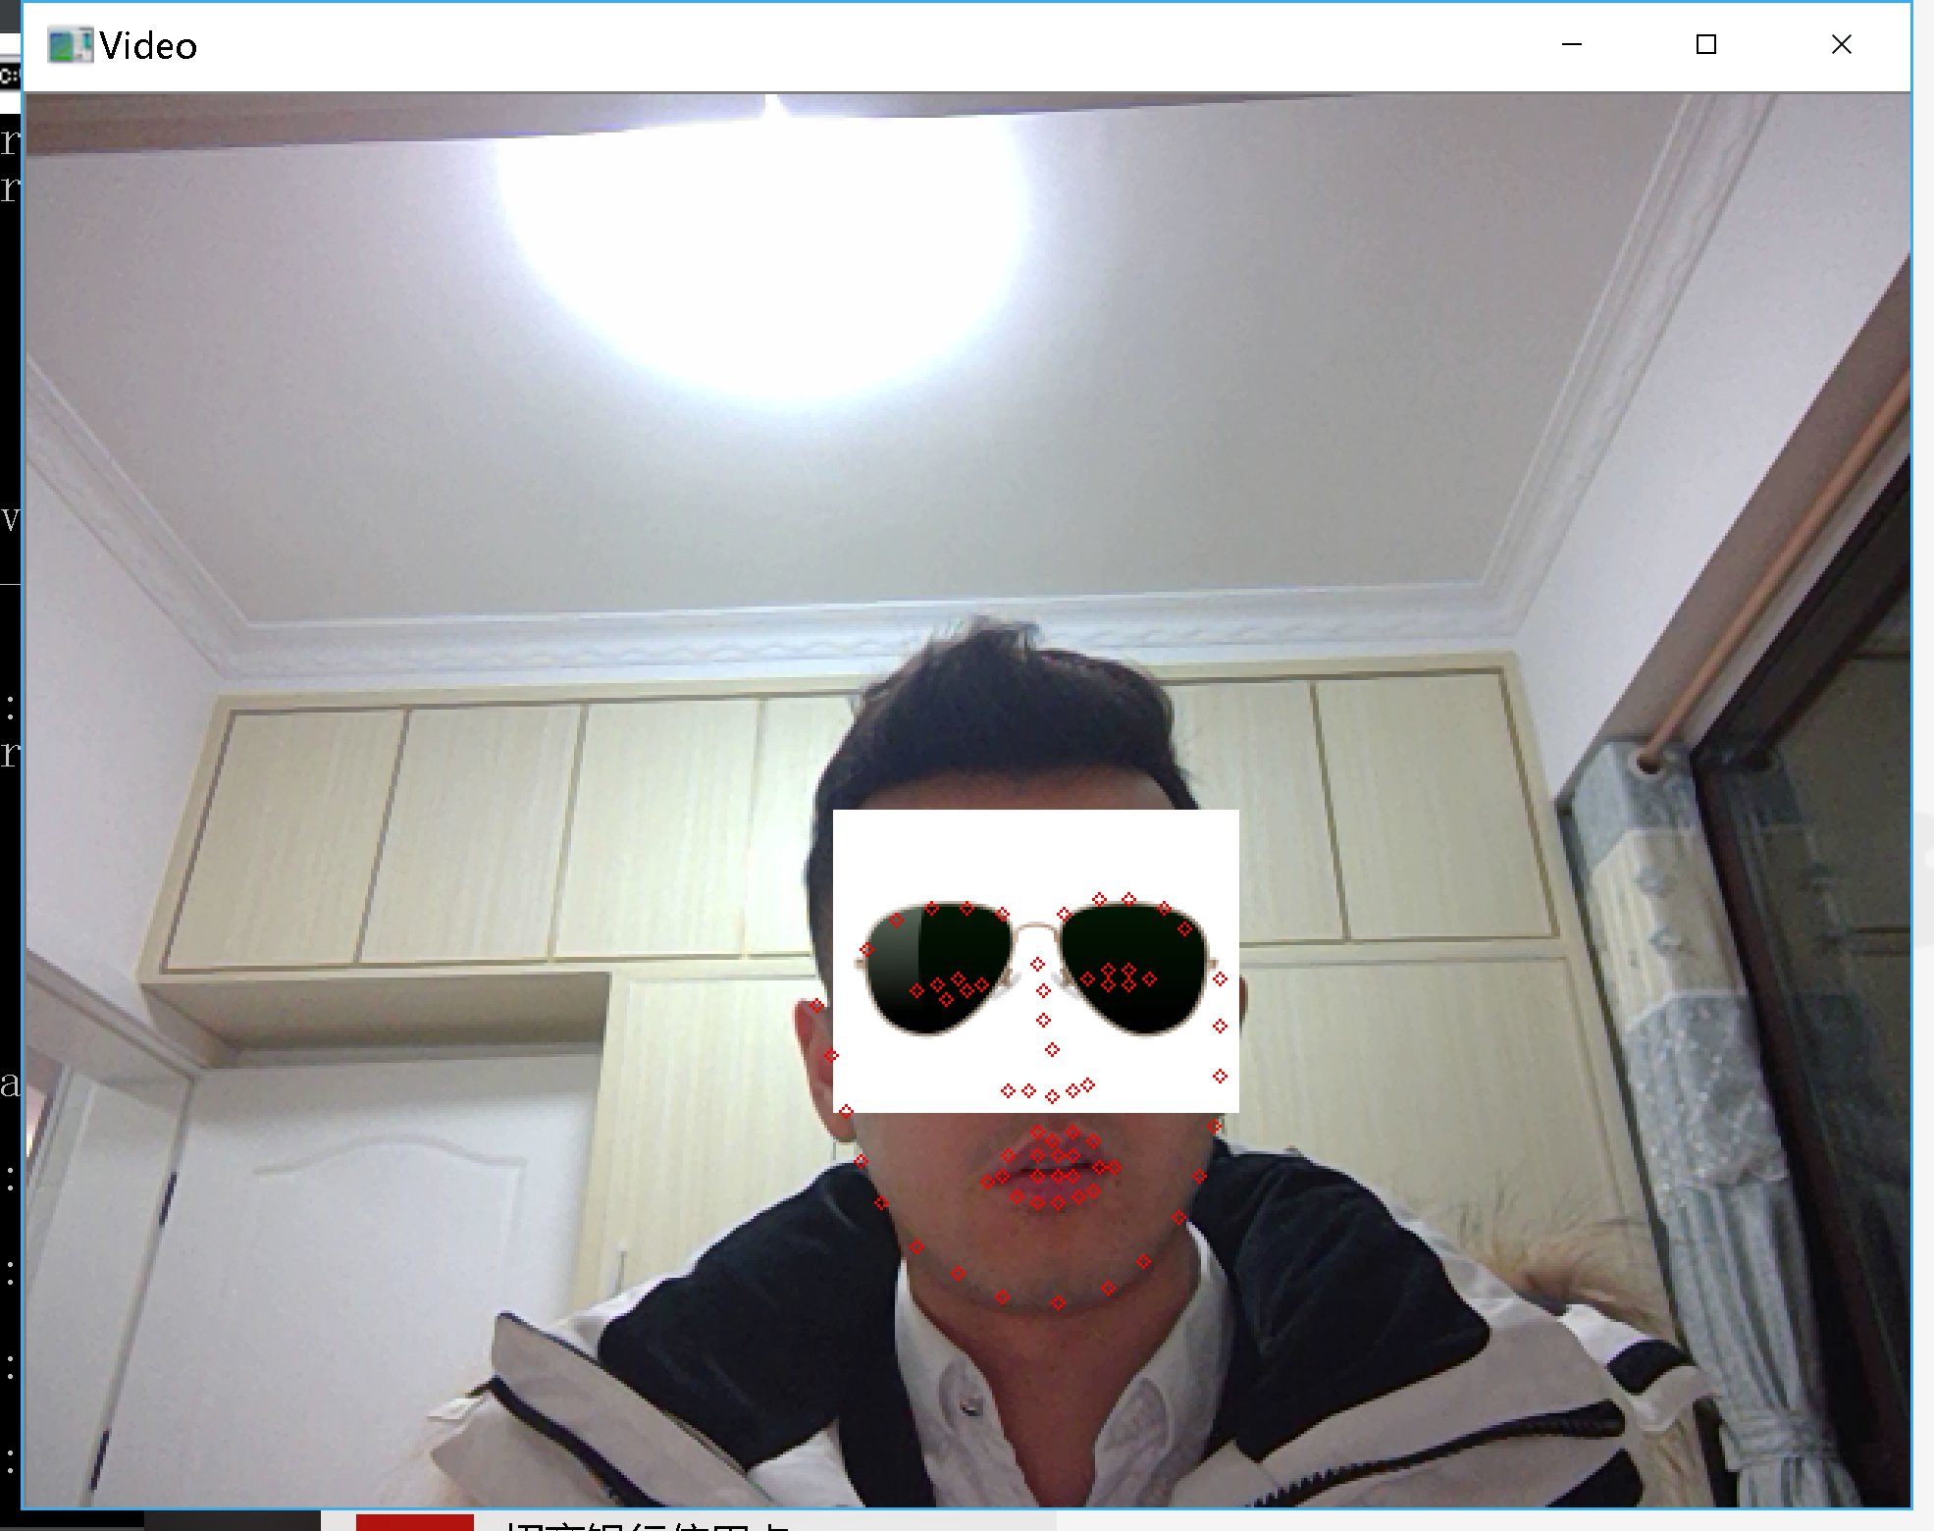
添加墨镜效果
注意到在特征点中，鼻梁最顶端即第28 个点，我们可以参考它的位置来给墨镜定位，使墨镜中点与这个点对齐；墨镜的长度，我们可以参考 左右眉毛最远端的间距，即第18 和 27 个点的长度。找一张墨镜图片，将它叠加到自拍上。

Slide 14
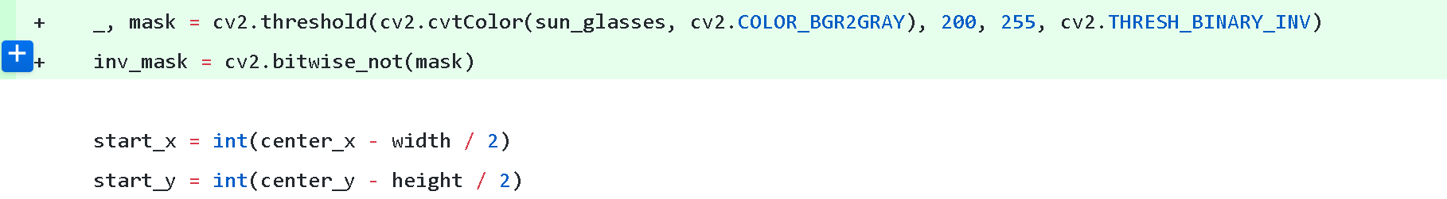
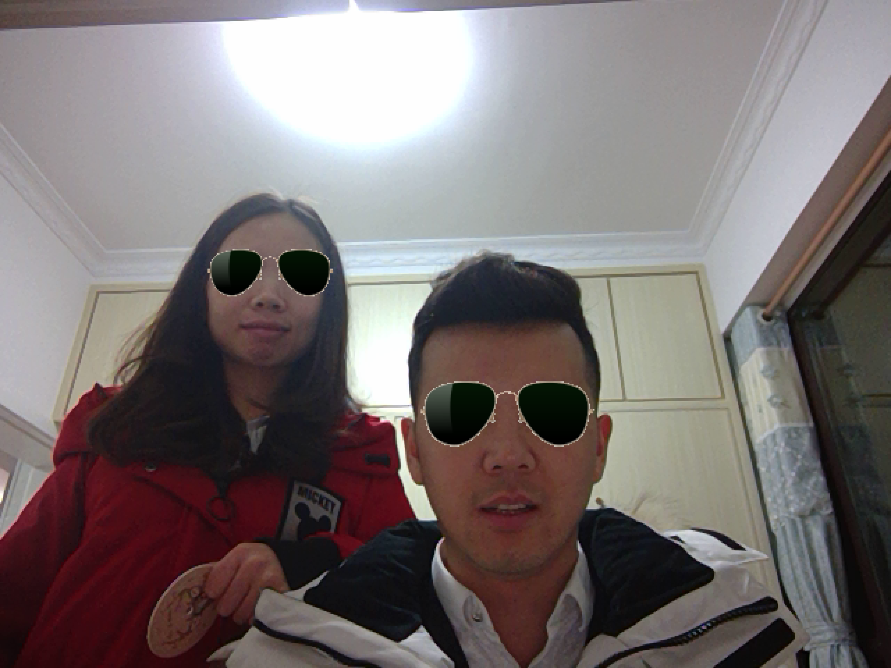
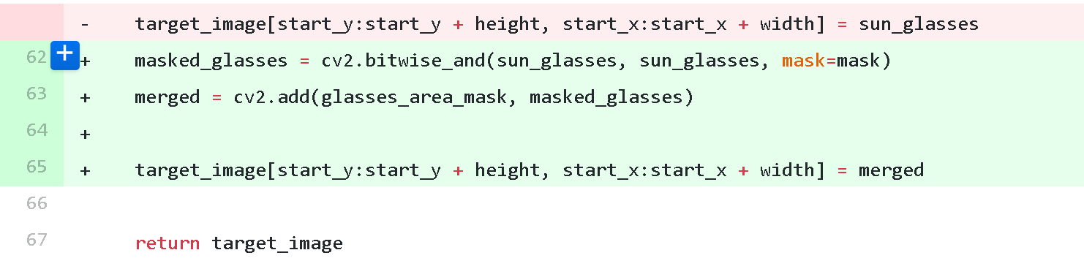
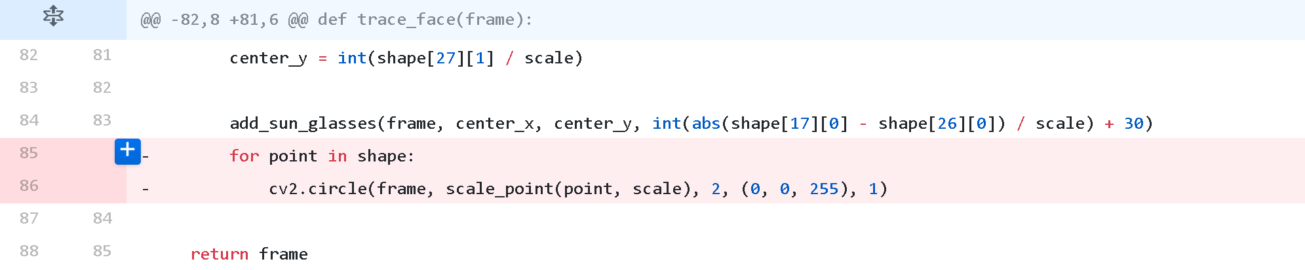
将墨镜效果与背景融合
两张图片借助蒙板技巧无缝融合成一个整体：

Slide 15
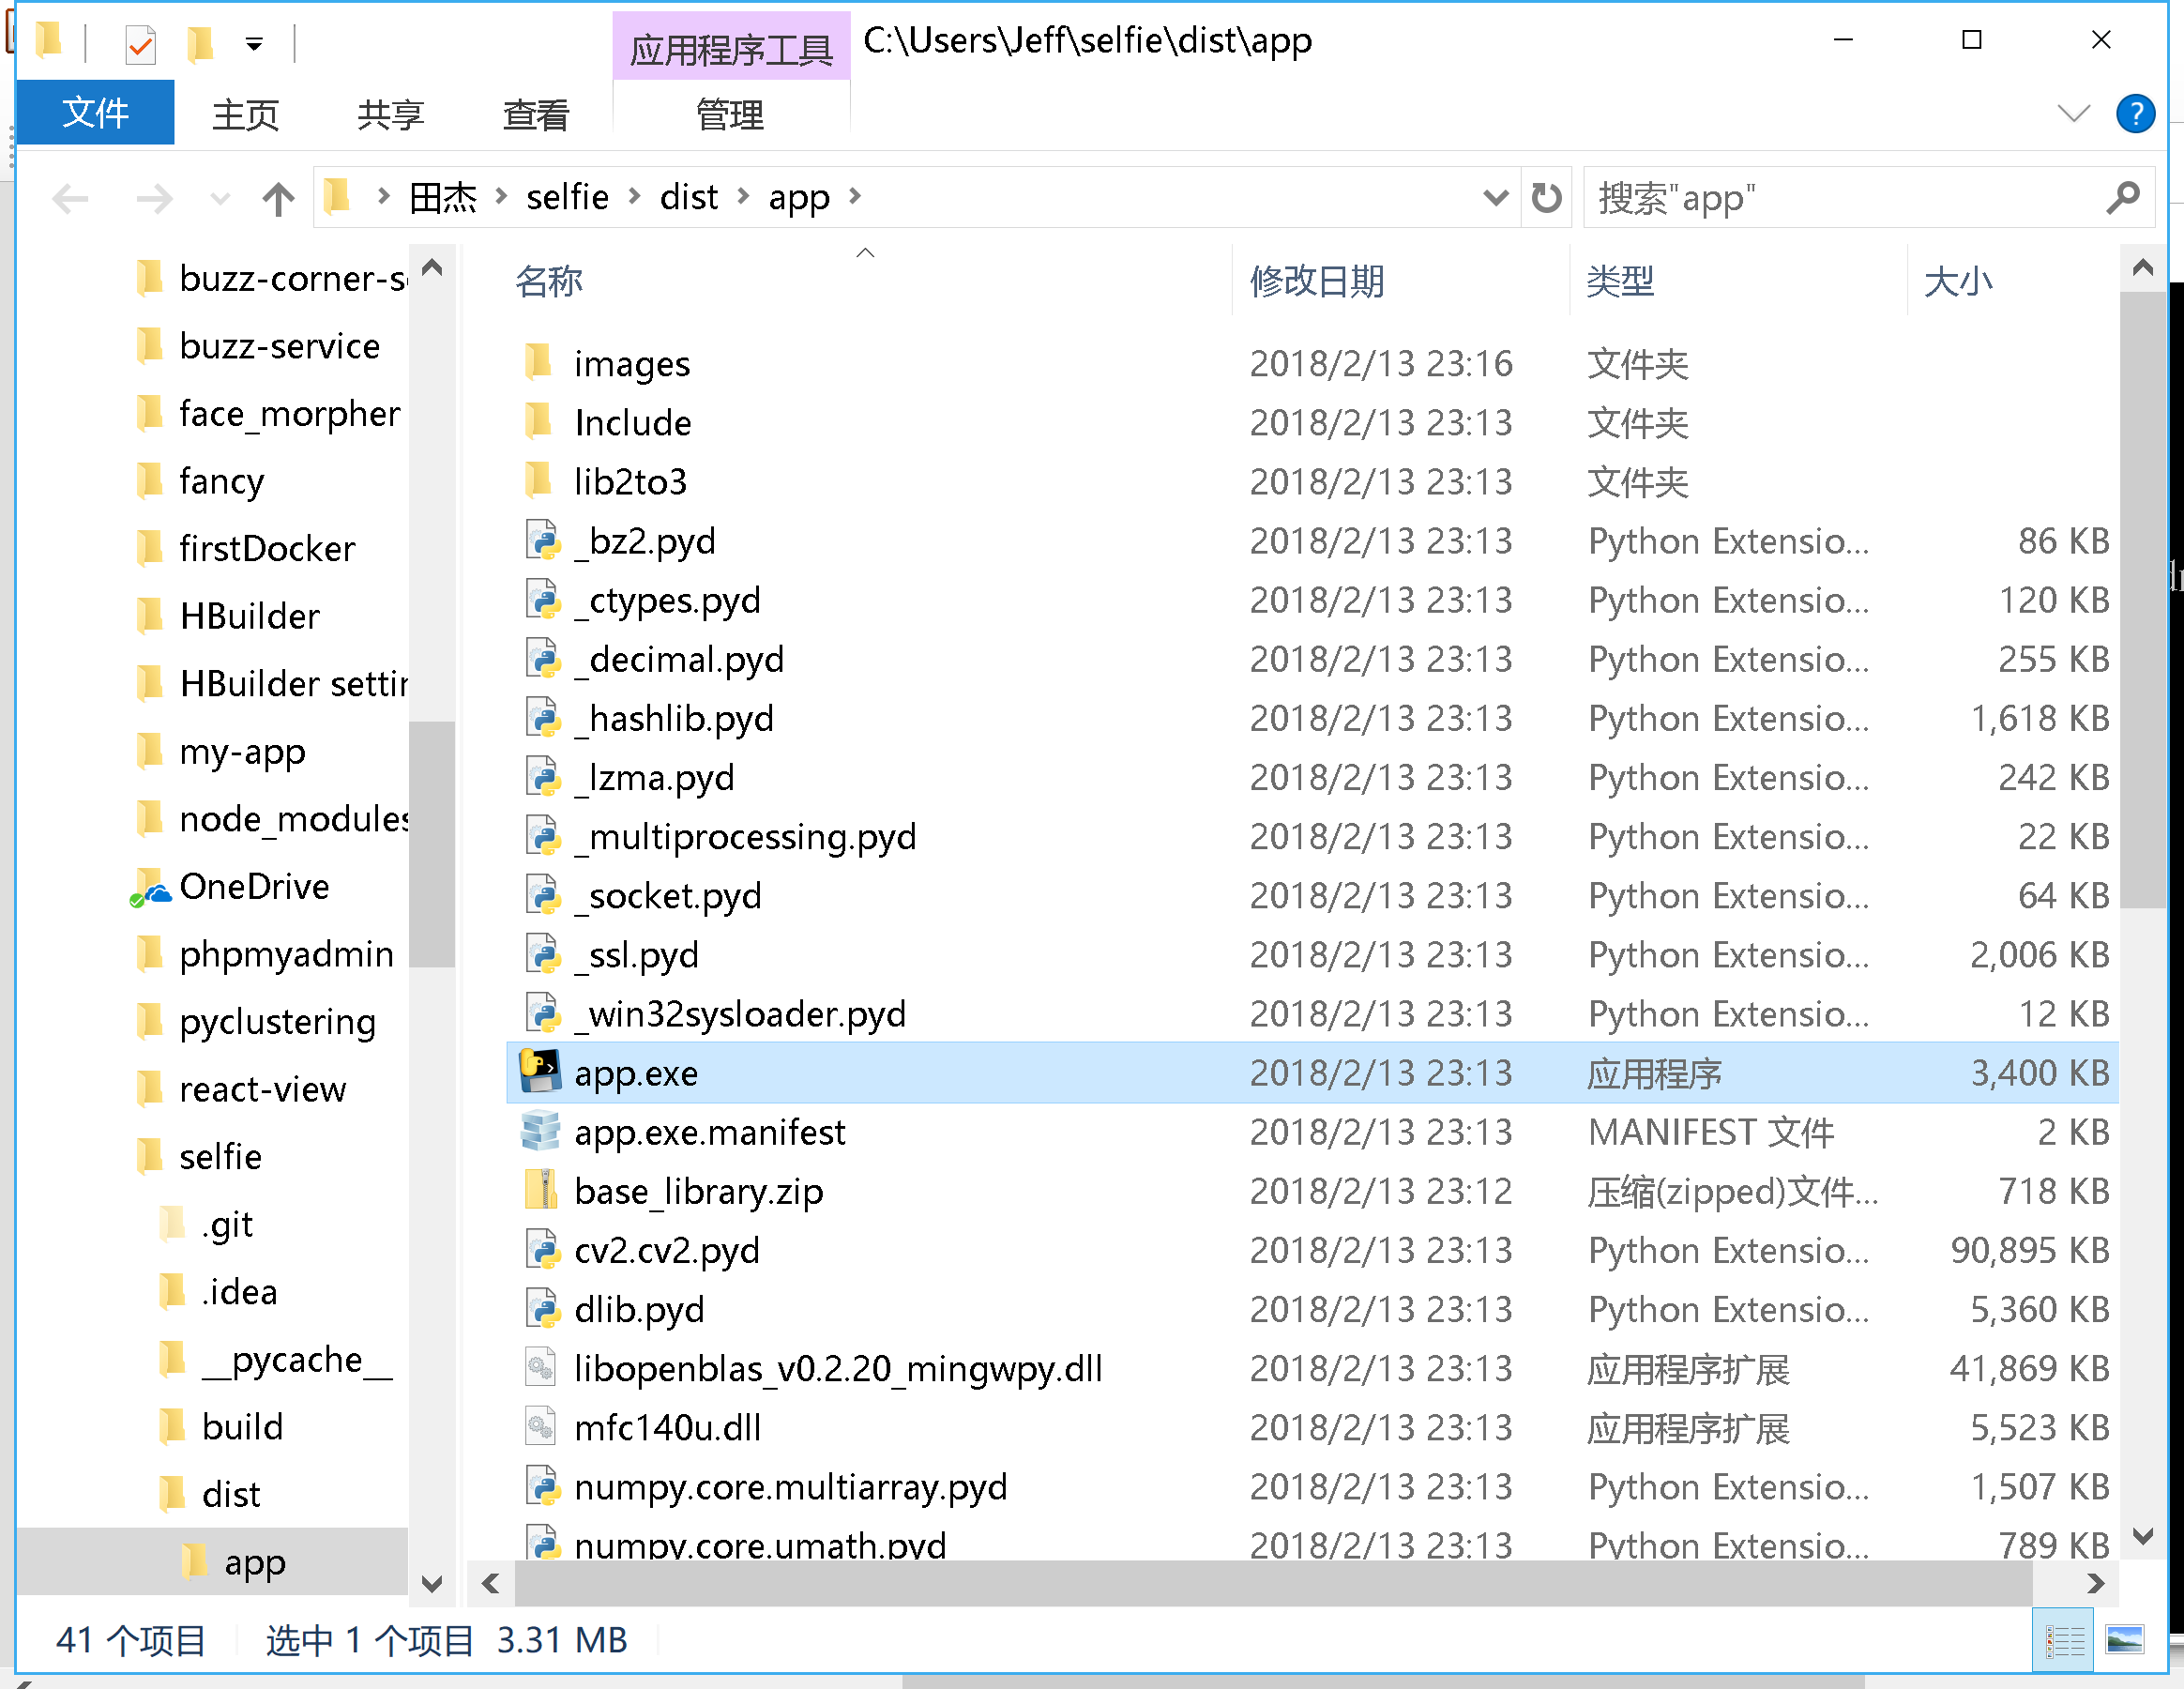
生成可执行文件
- 安装 pyinstaller： pip3 install pyinstaller
- 执行： pyinstaller app.py
- 在生成的 dist 目录下，双击 app.exe 即可打开我们的自拍小程序

Slide 16
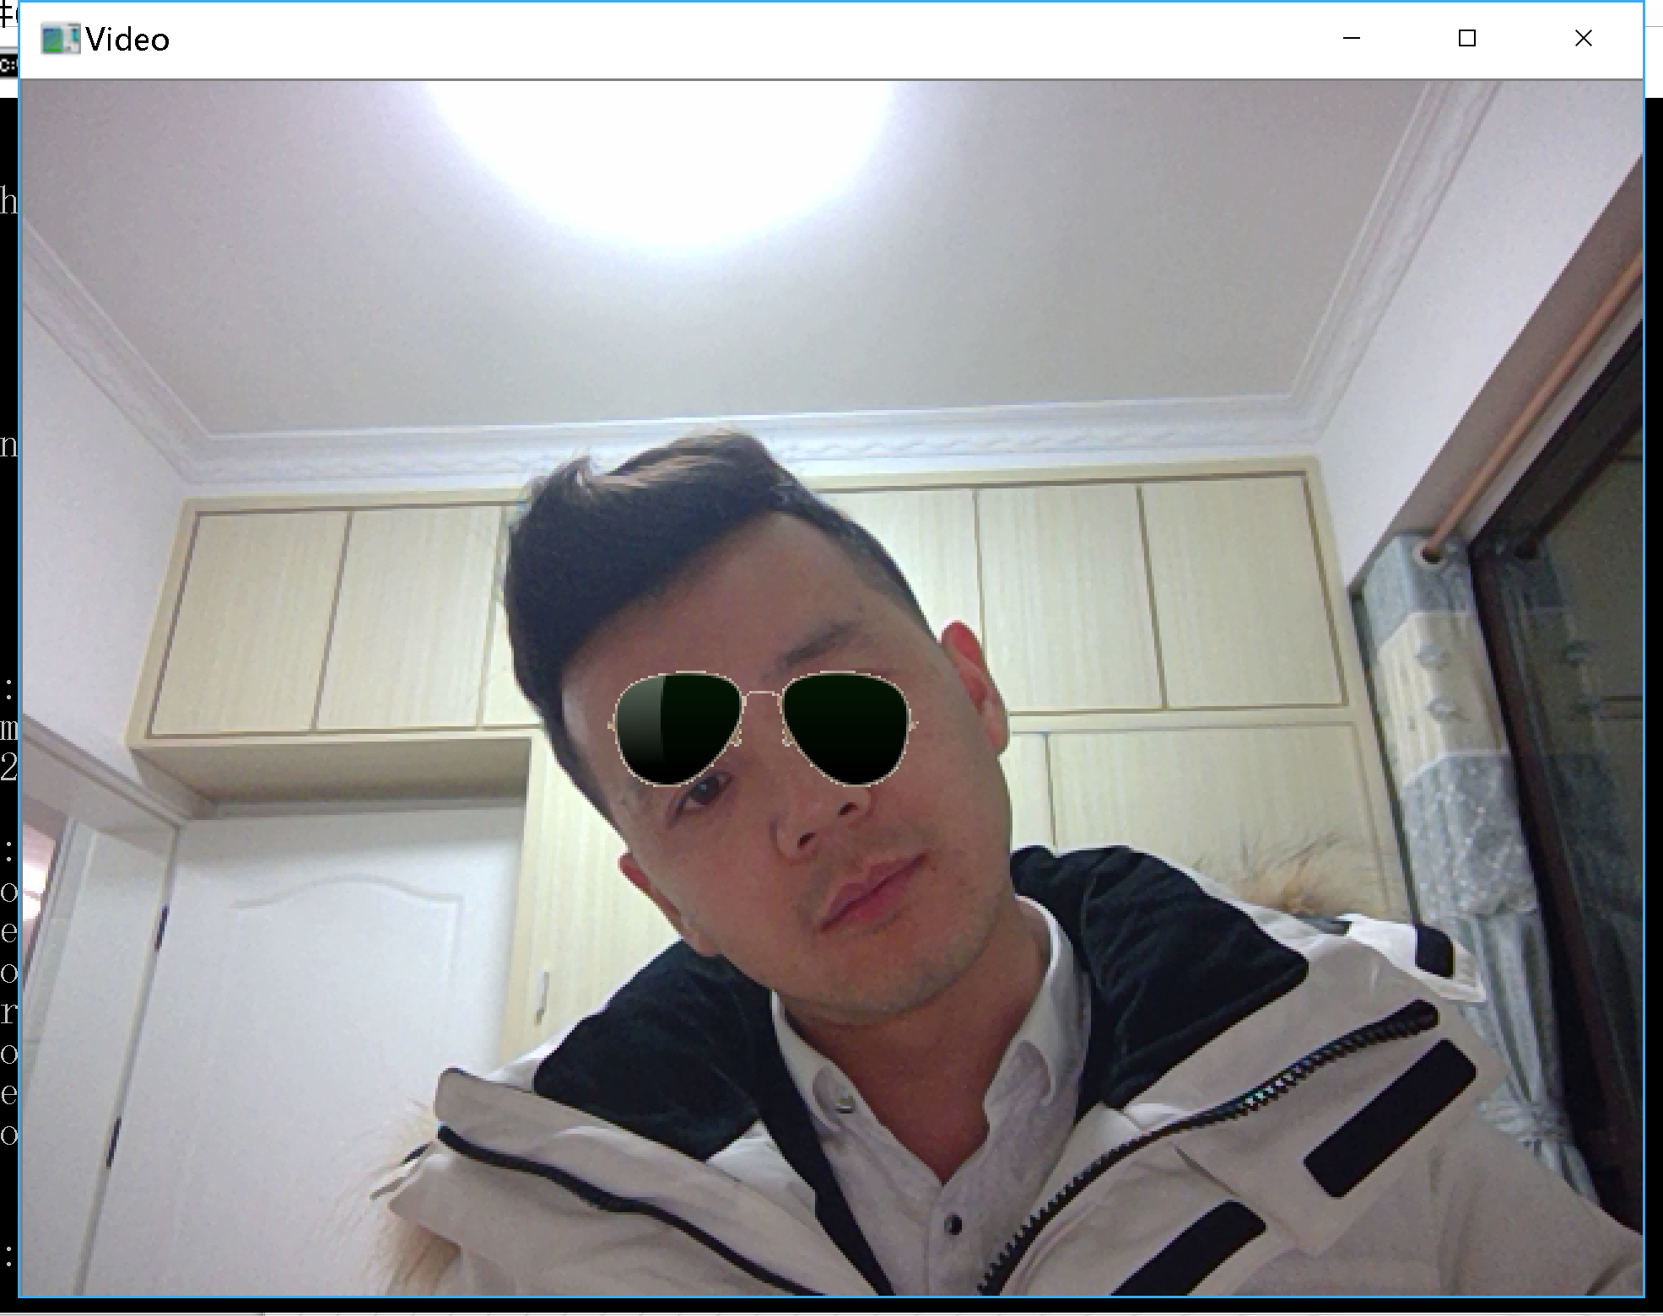
作业
- 跟踪自拍的相对于眼睛水平线的旋转角度，以调整墨镜的旋转
- 处理自拍时头部运动到摄像头视线范围之外时的程序出错的问题

Slide 17



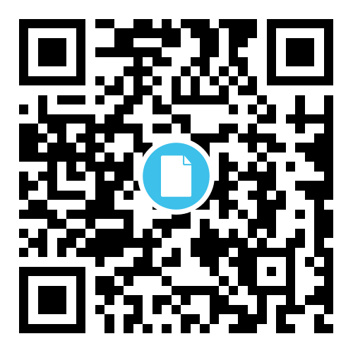
>> 关注我们
>> 了解更多

Slide 18


